Slide 1

El Producto Cartesiano
De la abstracción matemática a la lógica de programación y el diseño de bases de datos relacionales.

Slide 2
Objetivos de la Sesión
Comprender la base: Explorar la anatomía del Producto Cartesiano y sus propiedades matemáticas fundamentales.
Modelar problemas: Aplicar el mundo de los conjuntos para representar la realidad utilizando pares y tuplas ordenadas.
Demostrar su utilidad: Evidenciar cómo esta operación matemática es el motor detrás de las Bases de Datos (SQL) y la algoritmia.
Resolver retos: Desarrollar lógica estructurada solucionando problemas técnicos reales (sistemas y juegos).

Slide 3


1. Definición Formal
Concepto Matemático
Componentes Clave
Dados dos conjuntos no vacíos A y B, el producto cartesiano (A × B) es el conjunto de todos los posibles pares ordenados (a, b).
El Par Ordenado (a, b): No es una lista. El orden es estricto; el primer elemento siempre proviene de A, y el segundo proviene de B.
El Resultado: La operación no genera un número ni una secuencia, sino un nuevo conjunto construido enteramente por combinaciones.

Slide 4




Ejemplo: Configurador de E-commerce
Generación automática del catálogo base combinando especificaciones técnicas de hardware.
Procesador (P): Define las opciones de CPU disponibles para el equipo.
PROCESADOR (P)
MEMORIA RAM (R)
{ 'i5', 'i7' }
×
{ '8GB', '16GB' }
Memoria RAM (R): Define las capacidades de memoria volátil a instalar.
Catálogo Resultante (P × R)
Inventario Total: El producto P × R genera de forma sistemática todas las configuraciones disponibles para la venta.
{ ('i5', '8GB'), ('i5', '16GB'), ('i7', '8GB'), ('i7', '16GB') }

Slide 5



Extensión a Múltiples Dimensiones
Más Allá de Dos Conjuntos
Continuando el Ejemplo...
El producto cartesiano escala. Si al e-commerce anterior agregamos un tercer conjunto (Almacenamiento S), ya no tenemos pares, sino ternas ordenadas (p, r, s).
Añadimos el conjunto S (Unidad SSD):
El resultado final P × R × S agrupa combinaciones secuenciales en ternas:
('i5', '8GB', '256GB')
('i5', '8GB', '512GB')
... hasta completar 8 elementos (2×2×2)

Slide 6





2. Propiedades Matemáticas Clave
NO es Conmutativo
Cardinalidad
Distributividad
El orden es vital. Intercambiar posiciones genera conjuntos distintos. Coordenadas (10, 5) no equivalen a (5, 10).
Para saber el número exacto de elementos resultantes (Regla del Producto), se multiplican los tamaños de origen.
Se distribuye impecablemente sobre operaciones lógicas de unión o intersección, facilitando los cálculos.

Slide 7
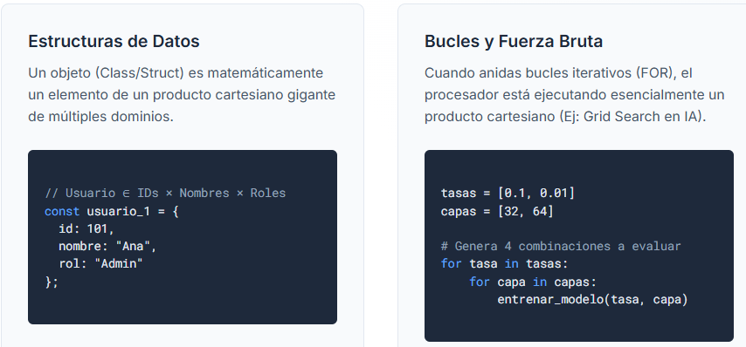
3. Aplicaciones en Programación

Slide 8
4. Fundamento de Bases de Datos (SQL)
Las bases de datos modernas y el Modelo Relacional operan bajo las leyes de la teoría de conjuntos pura.
Dominios (Conjuntos Base): Cada columna es un conjunto de valores permitidos y controlados. Ejemplo: Nombres = {Ana, Luis}, Cursos = {Cálculo, Física}.
Producto Cartesiano (El Universo): La operación Nombres × Cursos representa matemáticamente todas las combinaciones de inscripciones teóricas en la universidad.
La Tabla (Una Relación): Una tabla real en SQL es simplemente un subconjunto de ese producto cartesiano (las combinaciones que de verdad ocurrieron). Nota técnica: En SQL, la instrucción explícita CROSS JOIN ejecuta esta operación.

Slide 9
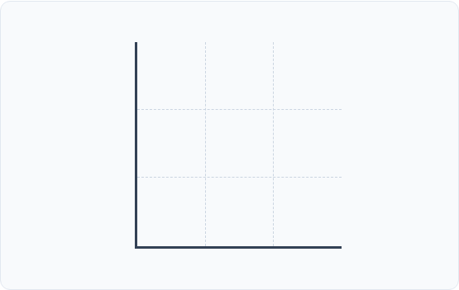
5. Geometría y Visualización
El concepto del "Plano Cartesiano" nace directamente de esta teoría matemática.
Y
ℝ × ℝ = ℝ² conforma el plano bidimensional continuo (Pantallas, Gráficos 2D, Mapas).
(2, 2)
ℝ × ℝ × ℝ = ℝ³ define el espacio tridimensional empleado en renderizado 3D y simulaciones.
(1, 1)
Cada píxel único en tu pantalla es simplemente un par ordenado (x, y) de este producto.
X

Slide 10


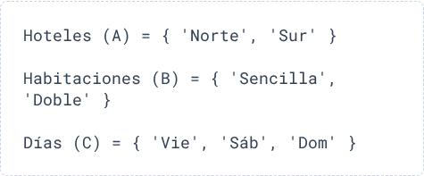
Taller Práctico 1: Sistema de Reservas
Reto de Arquitectura de Datos
Misiones de Diseño
Un sistema informático de un hotel en producción define las opciones del usuario usando los siguientes conjuntos:
Cardinalidad Mental: Sin necesidad de codificar ni escribir las combinaciones a mano, ¿cuántas opciones únicas de reserva (Hotel, Habitación, Día) existen en total en el sistema?
Generación Manual: Escribe explícitamente en notación matemática el conjunto resultante solo para las reservas exclusivas del hotel 'Norte'.
* Pista para la cardinalidad: Recuerda usar |A × B × C|

Slide 11



Taller Práctico 2: Motor de Ajedrez
El tablero clásico de ajedrez tiene 64 casillas. Definimos el conjunto matemático base que modelará nuestro motor:
Preguntas para debatir:
Si un "movimiento" es el par (origen, destino), ¿cómo aplicarías el producto cartesiano para registrar TODOS los movimientos posibles?
¿Cuántos elementos abrumadores contendría este conjunto universo?

Slide 12



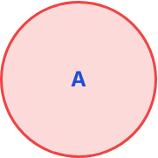
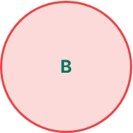
1. La Intuición: Evitar el Doble Conteo
Cuando queremos contar los elementos de la unión de dos conjuntos, no podemos simplemente sumar sus tamaños. Si lo hiciéramos, los elementos compartidos se contarían dos veces.
El Problema
La Solución (PIE)
Si sumamos el tamaño de A y el de B, la zona de la intersección se "pinta" o contabiliza dos veces.
Para corregirlo, incluimos la suma de ambos conjuntos individuales y luego excluimos (restamos) la intersección que contamos de más.
Doble Conteo

Slide 13


2. Fórmulas Generales (PIE)
Caso de Dos Conjuntos
Se suman los tamaños de los conjuntos individuales y se resta el tamaño de su intersección.
Caso de Tres Conjuntos
El patrón continúa: se suman los individuales (+), se restan las intersecciones de pares (-) y finalmente se vuelve a sumar la intersección de los tres (+).

Slide 14

3. La Fórmula General para "n" Conjuntos
El patrón de "sumar, restar, sumar, restar..." se puede generalizar matemáticamente a cualquier número de conjuntos.
El Patrón de Alternancia:
+ Sumar las cardinalidades de los conjuntos individuales.
- Restar las cardinalidades de todas las intersecciones de pares.
+ Sumar las cardinalidades de todas las intersecciones de tríos.
...y así sucesivamente, hasta llegar a la intersección completa de todos los conjuntos.

Slide 15
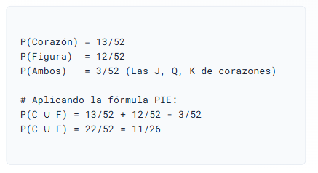
4. Aplicación Directa en Probabilidad
La fórmula de Inclusión-Exclusión se traduce perfectamente al cálculo de probabilidades. Para encontrar la probabilidad de que ocurra al menos uno de dos eventos mutuamente no excluyentes, aplicamos la misma lógica.
Ejemplo: Probabilidad con Cartas
En un mazo estándar de 52 cartas, ¿cuál es la probabilidad de sacar una carta que sea corazón o una figura (J, Q, K)?

Slide 16

5. Taller: Conteo Numérico con Restricciones
El Problema
Calcula cuántos números enteros entre 1 y 500 (inclusive) son divisibles por 4 o por 7.
Pasos a seguir aplicando PIE:
1.
Define el conjunto A como los números divisibles por 4 y calcula su tamaño |A|.
2.
Define el conjunto B como los números divisibles por 7 y calcula su tamaño |B|.
3.
Define la intersección (A ∩ B). Para ser divisible por ambos, debe ser divisible por su Mínimo Común Múltiplo (28). Calcula su tamaño.
4.
Aplica la fórmula de Inclusión-Exclusión para |A ∪ B|.
Pista de cálculo: Para saber cuántos números hasta N son divisibles por 'd', usa la división entera: piso(N / d).

Slide 17
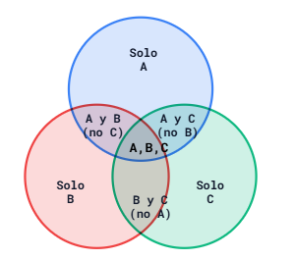

6. Anatomía de 3 Conjuntos (Mapa Visual)
Antes de resolver problemas complejos, debemos entender cómo se divide el espacio cuando tenemos 3 variables. Identificar la "región verbal" correcta es el 90% del éxito.
Vocabulario Clave:
"Exactamente uno": Zonas "Solo A", "Solo B", "Solo C".
"Exactamente dos": Las tres zonas de intersección doble (sin el centro).
"Al menos uno": La Unión total (TODO lo que está dentro de los círculos).
"Ninguno": El universo total, menos la Unión total.

Slide 18

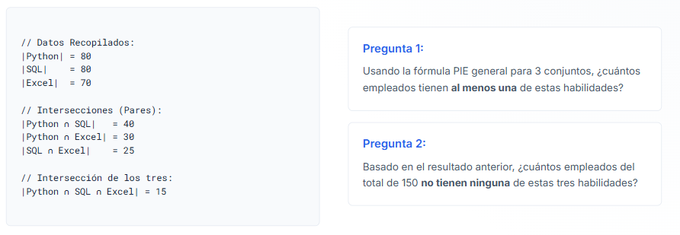

7. Taller: Habilidades de Empleados
Una empresa tecnológica analiza las habilidades de sus 150 empleados totales en tres áreas clave:
Pregunta 1:
Usando la fórmula PIE general para 3 conjuntos, ¿cuántos empleados tienen al menos una de estas habilidades?
// Intersección de los tres:
Pregunta 2:
Basado en el resultado anterior, ¿cuántos empleados del total de 150 no tienen ninguna de estas tres habilidades?

Slide 19

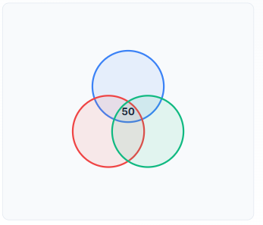

8. Taller: Análisis de Inscripciones
La oficina de admisiones analiza la matrícula de 500 estudiantes en tres cursos. Analiza las regiones del Diagrama de Venn (Cálculo=250, Física=180, Prog=200, C∩F=90, C∩P=100, P∩F=80, C∩P∩F=50).
1.
¿Cuántos estudiantes están inscritos en al menos uno de los cursos?
2.
¿Cuántos estudiantes están inscritos únicamente en Programación?
3.
¿Cuántos están inscritos en Cálculo y Física, pero NO en Programación?
4.
¿Cuántos están inscritos en exactamente dos de los tres cursos?
5.
Del total de 500, ¿cuántos no están en ninguno?
Pista General: Dibuja un Diagrama de Venn de 3 círculos. Empieza llenando siempre el valor de la intersección central de los 3, y resta hacia afuera.

Slide 20



9. Taller: Relaciones, Cuadrícula y Filtro Numérico
Conectando con el Producto Cartesiano: Una cuadrícula de píxeles se define por las siguientes coordenadas.
{ 0, 1, 2 }
{ 0, 1 }
Y
Eje X:
Eje Y:
(0,1)
(1,1)
(2,1)
Tareas:
1.
Calcula: Escribe el producto cartesiano X × Y (todas las coordenadas de la cuadrícula). ¿Cuántas hay en total?
2.
Aplica un Filtro: De ese conjunto universo, extrae y escribe la relación matemática (subconjunto) `R` compuesta solo por los puntos `(x, y)` que cumplen la condición estricta: x > y.
(0,0)
(1,0)
(2,0)
X
Puntos resaltados: x > y

Slide 21






Resumen y Conclusiones
La Teoría de Conjuntos no es solo matemática abstracta; es el lenguaje fundamental para modelar, contar y estructurar datos en el mundo de la tecnología.
Evitar el Doble Conteo
Escalabilidad Lógica
El Motor Oculto
El PIE soluciona el solapamiento de datos. Sumamos inclusiones, restamos exclusiones. Es un principio de equilibrio matemático para conjuntos que comparten elementos.
Desde 2 hasta "n" conjuntos, el patrón alternante (sumar, restar, sumar...) se mantiene constante. Esto permite que los algoritmos informáticos procesen análisis de Big Data de forma predecible.
Cada vez que calculamos probabilidades compuestas en estadística, estructuramos bases de datos relacionales (SQL) o generamos bucles anidados, estamos aplicando estos teoremas fundacionales.

Slide 22



Ejercicio 1: Sistema de Reservas de Vuelos
Contexto
Preguntas
Una aerolínea gestiona las combinaciones de vuelos en sus destinos.
1.
¿Cuántos elementos hay en el conjunto ?
2.
Escribe todos los pares ordenados de .
(Ciudades de origen)
3.
Si se agrega un tercer conjunto (horario del vuelo), ¿cuántos elementos habrá en ?
•
(Días de salida)
•

Slide 23



Ejercicio 2: Relaciones Binarias
Contexto
Preguntas
Dado los conjuntos:
1.
Encuentra .
•
2.
Escribe los pares ordenados que pertenecen a .
•
Define la relación R como:

Slide 24

Ejercicio 3: Representación de Tableros
Contexto
Preguntas
Un tablero de ajedrez de 3x3 se representa como un producto cartesiano:
1.
Escribe todos los pares ordenados en .
2.
Representa los pares en forma de matriz.
•
(Filas).
3.
¿Cómo se representa un movimiento de una pieza desde la posición a otra casilla?
•
(Columnas).

Slide 25

Ejercicio 4: Producto Cartesiano en Bases de Datos
Contexto
Preguntas
Una tienda en línea maneja los conjuntos:
1.
Encuentra y escribe todos los pares ordenados.
•
2.
¿Cuántos pares existen en ?
•

Slide 26
Parte 2
Ejercicios sobre el Principio de Inclusión-Exclusión (PIE)

Slide 27



Ejercicio 5: Encuesta de Preferencias de Streaming
Datos de la Encuesta
Preguntas
1.
¿Cuántas personas usan al menos una plataforma?
•
200 personas usan Netflix.
2.
¿Cuántas personas usan exactamente dos plataformas?
•
150 personas usan Disney+.
3.
¿Cuántas personas no usan ninguna plataforma si se encuestaron a 400 personas?
•
120 personas usan Amazon Prime.
•
80 personas usan Netflix y Disney+.
•
60 personas usan Netflix y Amazon Prime.
•
50 personas usan Disney+ y Amazon Prime.
•
30 personas usan las tres plataformas.

Slide 28
Ejercicio 6: Números Divisibles en un Rango
Contexto
Pasos
Encuentra cuántos números entre 1 y 500 son divisibles por 4, 6 o 9.
1.
Usa la fórmula de PIE para contar los números en .
2.
Calcula los números divisibles por múltiplos de estos valores:
Define los conjuntos:
•
= números divisibles por 4.
= divisibles por 12.
○
•
= números divisibles por 6.
= divisibles por 36.
○
•
= números divisibles por 9.
= divisibles por 18.
○
○
= divisibles por 72.

